Slide 1
Τεχνικές Λήψης Βιολογικών Υλικών (Θ)
Ανοικτά Ακαδημαϊκά Μαθήματα στο ΤΕΙ Αθήνας
Ενότητα 2 : Αίμα
Αναστάσιος Κριεμπάρδης
Τμήμα Ιατρικών Εργαστηρίων
Το περιεχόμενο του μαθήματος διατίθεται με άδεια Creative Commons εκτός και αν αναφέρεται διαφορετικά | Το έργο υλοποιείται στο πλαίσιο του Επιχειρησιακού Προγράμματος «Εκπαίδευση και Δια Βίου Μάθηση» και συγχρηματοδοτείται από την Ευρωπαϊκή Ένωση (Ευρωπαϊκό Κοινωνικό Ταμείο) και από εθνικούς πόρους.

Slide 2
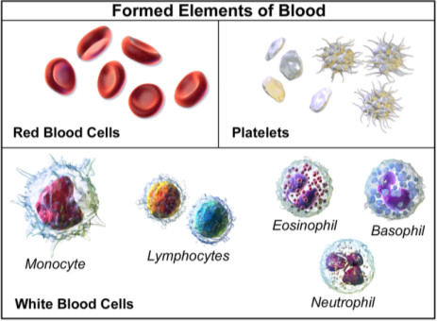
Σύσταση του αίματος
Το πλάσμα.
Τα κύτταρα του αίματος
Ερυθρά αιμοσφαίρια ή ερυθροκύτταρα,
Λευκά αιμοσφαίρια ή λευκοκύτταρα,
Αιμοπετάλια ή θρομβοκύτταρα.
“Blausen 0425 Formed Elements”, από BruceBlaus διαθέσιμο με άδεια CC BY 3.0

Slide 3
Λήψη τριχοειδικού αίματος 1/4
Στα πρόωρα βρέφη.
Σε νεογνά.
Σε μικροεξετάσεις όπως,
Μικροαιματοκρίτης,
Υπολογισμός αιμοσφαιρίνης,
Επίστρωση αιματολογικού παρασκευάσματος.

Slide 4
Λήψη τριχοειδικού αίματος 2/4
Λαμβάνεται από :
Τα ακροδάχτυλα,
Τους λοβούς των αυτιών και
Το μεγάλο δάχτυλο του ποδιού ή τη φτέρνα στα βρέφη.
Προσοχή : Δεν συμπιέζεται το σημείο της παρακέντησης για να δώσει αίμα, γιατί μεταβάλλεται η σύσταση του αίματος.

Slide 5
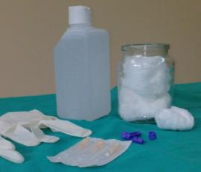
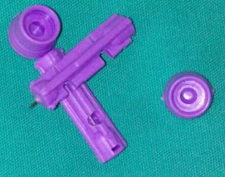
Λήψη τριχοειδικού αίματος 3/4
Υλικά για τη λήψη
Τριχοειδή με αντιπηκτικό (ηπαρίνη).
Γάντια.
Βαμβάκι.
Αλκοόλη 95^{ο}.
Λογχίδια ή αποστειρωμένες βελόνες.

Slide 6
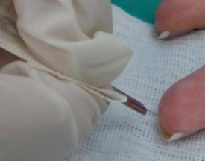
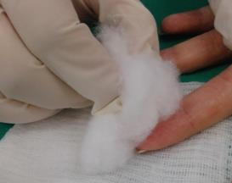
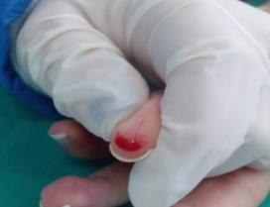
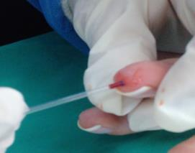
Λήψη τριχοειδικού αίματος 4/4
Τεχνική
Νύξη δαχτύλου ύστερα από αντισηψία.
Απόρριψη της πρώτης σταγόνας αίματος.
Εμφάνιση σταγόνας αίματος.
Συλλογή της σε τριχοειδές σωληνάριο με αντιπηκτικό.
1
2
3
4

Slide 7
Λήψη φλεβικού αίματος
Δομή του φλεβικού συστήματος :
Ελαστικός και ο μυϊκός χιτώνας.
Έσω χιτώνας, αποτελείται από ενδοθήλιο.
Μέσος χιτώνας, είναι λεπτός.
Έξω χιτώνας, είναι η μεγαλύτερη στιβάδα του αγγειακού τοιχώματος.
Γνώση ανατομίας και φυσιολογίας του κυκλοφορικού συστήματος, καθώς και ανατομίας φλεβών, απαιτείται για επιλογή κατάλληλου υλικού και σημείου λήψης.

Slide 8
Επιλογή φλέβας 1/2
Οι φλέβες των άνω άκρων προτιμώνται από τις φλέβες των κάτω άκρων, είναι περισσότερες, με λιγότερες επιπλοκές και πιο εύχρηστες.
Εντοπισμός με οπτική παρατήρηση και ψηλάφηση.
Φλέβες που βρίσκονται σε σημείο που εμφανίζεται μόλυνση, αιμάτωμα ή φλεβίτιδα δεν επιλέγονται.
Οίδημα, αποφεύγεται η παρακέντηση.

Slide 9
Επιλογή φλέβας 2/2
Συνδυασμός ψηλάφησης και οπτικής ανίχνευσης διακρίνει μεταξύ φλέβας αρτηρίας ή τένοντα.
Ψηλάφηση πάντα με τα ίδια δάχτυλα.
Δεν χρησιμοποιείται ο αντίχειρας, δεν είναι τόσο ευαίσθητος και έχει σφυγμό.
Αποφεύγονται θρομβωμένες φλέβες, ταλαιπωρημένες, που εμφανίζουν ερυθρότητα, εύθραυστες ή διευρυμένες.
Αποφεύγονται φλέβες που εντοπίζονται στην εσωτερική επιφάνεια καρπού.

Slide 10
Σημεία δυσκολίας
Τραυματισμός.
Ασθένεια ή θεραπεία του μέλους παρακέντησης.
Ηλικία (υπερήλικες).
Βάρος ασθενή (υπέρβαρους ασθενείς).
Καταπληξία.
Χρήση αντιπηκτικής αγωγής.
Θερμοκρασία περιβάλλοντος.
Κακή αιμοληψία προκαλεί σπασμό ή τρώση της φλέβας.
Αυξημένο άγχος του ασθενή προκαλεί αγγειοσύσπαση.
Κινητικότητα των φλεβών.

Slide 11
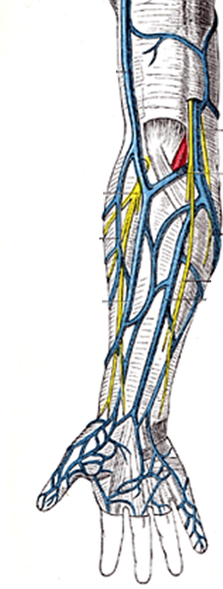
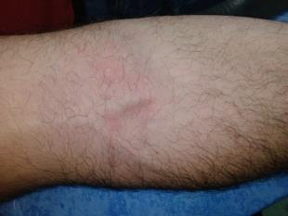
Επιφανειακές φλέβες
Κεφαλική φλέβα.
Βασιλική φλέβα.
Φλέβες του μέσου αντιβραγχονίου.
“Gray574”, από Pngbot διαθέσιμο ως κοινό κτήμα

Slide 12
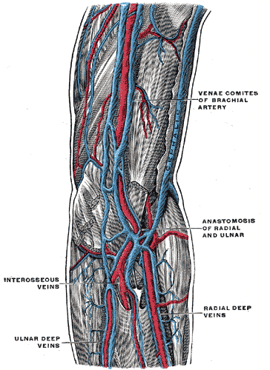
Βαθιές φλέβες
Κερκιδικές,
Ωλένιες,
Βραχιόνιες,
Υποκλέιδιες.
Κερκιδικές
Ωλένιες
“Gray575”, από Pngbot διαθέσιμο ως κοινό κτήμα

Slide 13
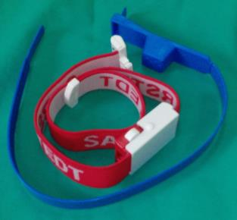
Περίδεση – Περιχειρίδες 1/2
Μικρότερη μεταφορά μικροβίων από ασθενή σε ασθενή.
Σταμάτημα της φλεβικής κυκλοφορίας.
7-8 cm υψηλότερα από την περιοχή της φλεβοπαρακέντησης.
Πάνω από το μανίκι του ρούχου.
Για χρόνο μικρότερο των 2 λεπτών.

Slide 14
Περίδεση – Περιχειρίδες 2/2
Τεχνικά σημεία περίδεσης
Ο ασθενής ανοιγοκλείνει μερικές φορές την παλάμη του.
Σε εν τω βάθει φλέβες συνιστάται η τοποθέτηση θερμού επιθέματος για δέκα λεπτά.
Πρώτη επιλογή οι επιφανειακές φλέβες των άνω άκρων (βραχίονα και αντιβραχίονα).

Slide 15
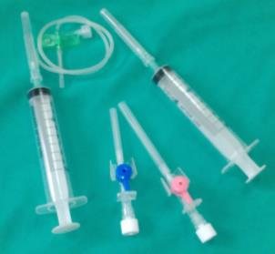
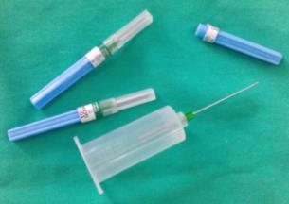
Τρόποι φλεβοπαρακέντησης
Σύριγγα.
Πεταλούδα.
Φλεβοκαθετήρας.
Vacutainer.
Προσοχή : Αποφεύγεται η παρακέντηση σε ουλοποιημένα σημεία, σε περιοχές με σκληρίες και φλεγμονές, σε θρομβωμένες φλέβες προηγούμενων παρακεντήσεων και σε καμία περίπτωση από άκρο όπου χορηγούνται ενδοφλέβια υγρά.

Slide 16
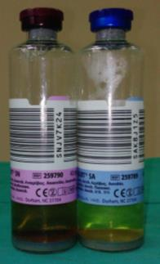
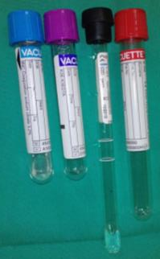
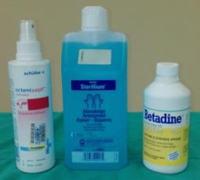
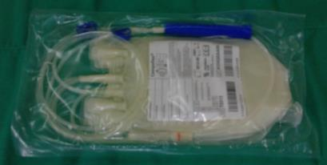
Υλικά αιμοληψίας
Αντισηψίας.
Λήψης αίματος.
Μεταφοράς αίματος.
Προστασίας.

Slide 17
Αίθουσα αιμοληψίας
Σύμφωνα με τη χρωματοθεραπεία το γαλάζιο χαλαρώνει το νευρικό σύστημα, το μπλε-λουλακί εξουδετερώνει τις αρνητικές σκέψεις και τον φόβο, το απαλό πράσινο χαλαρώνει και ηρεμεί. Αντίθετα το κόκκινο, το πορτοκαλί και το κίτρινο θεωρούνται χρώματα που συνήθως προκαλούν υπερδιέγερση. Επίσης η μουσική σε δυνατή ένταση και ρυθμό μπορεί να αυξήσει τα επίπεδα αδρεναλίνης.

Slide 18
Επιλογή σωληναρίου
Αντιπηκτικό, για εξέταση κυττάρων του αίματος ή του πλάσματος.
Χωρίς αντιπηκτικό, για εξέταση ορού αίματος (με προσοχή).
Φυγοκέντρηση
Σωληνάριο με αντιπηκτικό → υπερκείμενο → πλάσμα.
Σωληνάριο χωρίς αντιπηκτικό → υπερκείμενο → ορός αίματος.

Slide 19
Τεχνική αιμοληψίας 1/6
Επιλογή κατάλληλων σωληναρίων ανάλογα με το είδος εξέτασης.
Αναγραφή του ονοματεπωνύμου του ασθενή και της ημερομηνίας αιμοληψίας σε όλα τα σωληνάρια.
Επισύναψη των σωληναρίων με ειδικό χρώμα μαρκαδόρου (κόκκινο) στην περίπτωση μεταδοτικής ασθένειας με το αίμα [πχ HCV(+)].
Επιλογή κατάλληλης βελόνας και σύριγγας.
Περίδεση του βραχίονα με περιχειρίδα.

Slide 20
Τεχνική αιμοληψίας 2/6
Οδηγίες στον ασθενή να σφίξει την παλάμη και να τεντώσει τον αγκώνα.
Επιλογή προσπελάσιμης φλέβας.
Ψηλάφηση φλέβας.
Αντισηψία δέρματος.
Έλεγχος της σύριγγας και της βελόνας με έλξη του εμβόλου 2-3 φορές.
Αφαίρεση του προστατευτικού καλύμματος της βελόνας.

Slide 21
Τεχνική αιμοληψίας 3/6
Στροφή της βελόνας πάνω στη σύριγγα έτσι ώστε η αιχμή να είναι προς τα επάνω και προς το μέρος των αναγραφόμενων ενδείξεων όγκου της σύριγγας.
Παρακέντηση της φλέβας με την αιχμή της βελόνας τα πάνω. Η παρακέντηση γίνεται από γωνία 15^{ο}, κατά μήκος της φλέβας και σε βάθος 1-1,5cm και πάντα παράλληλα με την πορεία της. Απαγορεύεται η προσέγγιση της φλέβας από τα πλάγια ή κάθετα.

Slide 22
Τεχνική αιμοληψίας 4/6
Αναρρόφηση αίματος (σύριγγα) ή τοποθέτηση σωληναρίων με κενό αέρος (vacutainer).
Οδηγίες στον ασθενή να χαλαρώσει την παλάμη του.
Αφαίρεση περίδεσης.
Τοποθέτηση στεγνού κομματιού γάζας ή βαμβακιού πάνω στο σημείο παρακέντησης ενώ η βελόνα βρίσκεται εντός φλέβας.
Πίεση ελαφρά του μικρού κομματιού γάζας και αφαίρεση της βελόνας.

Slide 23
Τεχνική αιμοληψίας 5/6
Σύσταση στον ασθενή να ανασηκώσει το χέρι και με το άλλο να πιέσει έντομα το κομμάτι της γάζας.
Απόρριψη της βελόνας στους ειδικούς κάδους μολυσματικών.
Μετάγγιση του αίματος στα αντίστοιχα σωληνάρια με ήπιο τρόπο έχοντας την άκρη της σύριγγας στο τοίχωμα του σωληναρίου. Ανακίνηση 2-3 φορές των σωληναρίων με αντιπηκτικό.
Τοποθέτηση αυτοκόλλητης αποστειρωμένης ταινίας στο σημείο της παρακέντησης.

Slide 24
Τεχνική αιμοληψίας 6/6
Φροντίδα μετά την αιμοληψία
Πιεστική περίδεση σε περιπτώσεις αιμοραγίας.
Κλινική επαγρύπνηση
σε ασθενείς με λευχαιμία, ακοκκοπκυτταραιμία και μείωση της άμυνας, πιθανότητα λοιμώξεων και αιμορραγιών.
Χρειάζεται σχολαστική αντισηψία.
Αποφυγή περιοχών που είναι οιδηματώδεις, παράλυτες, ομόπλευρα προς μαστεκτομή, επειδή έχει παρατηρηθεί εμφάνιση λοιμώξεων ή δερματικών νοσημάτων

Slide 25
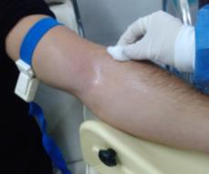
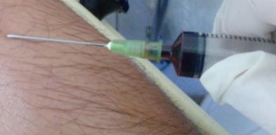
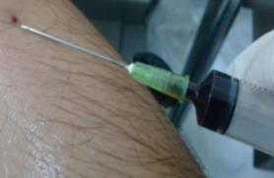
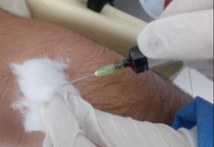
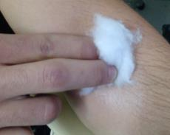
Στάδια αιμοληψίας με σύριγγα

Slide 26
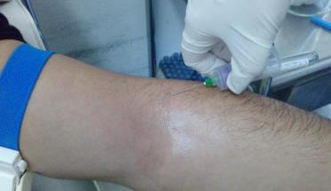
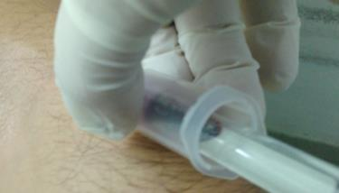
Στάδια αιμοληψίας με κλειστό κύκλωμα (Vacutainer)

Slide 27
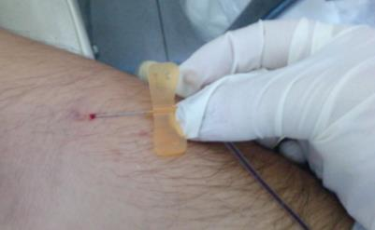
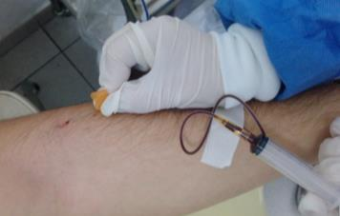
Στάδια αιμοληψίας με πεταλούδα

Slide 28
Τα βήματα της επιτυχίας
Ο αιμολήπτης δείχνει τη αυτοπεποίθηση του. Εξηγεί την διαδικασία και τον σκοπό της.
Κάνει μικρό διάλογο για μείωση του άγχους του ασθενή.
Παίρνει πληροφορίες από τον ασθενή για προηγούμενες εμπειρίες παρακέντησης.
Επαληθεύει τα στοιχεία του ασθενή.
Ελέγχει πριν την αιμοληψία όλο το απαραίτητο υλικό.
Καλό πλύσιμο των χεριών πριν και μετά από κάθε αιμοληψία.

Slide 29
Τέλος Ενότητας

Slide 30
Σημειώματα

Slide 31
Σημείωμα Αναφοράς
Copyright Τεχνολογικό Εκπαιδευτικό Ίδρυμα Αθήνας, Αναστάσιος Κριεμπάρδης 2014. Αναστάσιος Κριεμπάρδης. «Τεχνικές λήψης βιολογικών υλικών (Θ). Ενότητα 2: Αίμα». Έκδοση: 1.0. Αθήνα 2014. Διαθέσιμο από τη δικτυακή διεύθυνση: ocp.teiath.gr.

Slide 32
Σημείωμα Αδειοδότησης
Το παρόν υλικό διατίθεται με τους όρους της άδειας χρήσης Creative Commons Αναφορά, Μη Εμπορική Χρήση Παρόμοια Διανομή 4.0 [1] ή μεταγενέστερη, Διεθνής Έκδοση. Εξαιρούνται τα αυτοτελή έργα τρίτων π.χ. φωτογραφίες, διαγράμματα κ.λ.π., τα οποία εμπεριέχονται σε αυτό. Οι όροι χρήσης των έργων τρίτων επεξηγούνται στη διαφάνεια «Επεξήγηση όρων χρήσης έργων τρίτων».
Τα έργα για τα οποία έχει ζητηθεί άδεια αναφέρονται στο «Σημείωμα Χρήσης Έργων Τρίτων».
[1] http://creativecommons.org/licenses/by-nc-sa/4.0/
Ως Μη Εμπορική ορίζεται η χρήση:
που δεν περιλαμβάνει άμεσο ή έμμεσο οικονομικό όφελος από την χρήση του έργου, για το διανομέα του έργου και αδειοδόχο
που δεν περιλαμβάνει οικονομική συναλλαγή ως προϋπόθεση για τη χρήση ή πρόσβαση στο έργο
που δεν προσπορίζει στο διανομέα του έργου και αδειοδόχο έμμεσο οικονομικό όφελος (π.χ. διαφημίσεις) από την προβολή του έργου σε διαδικτυακό τόπο
Ο δικαιούχος μπορεί να παρέχει στον αδειοδόχο ξεχωριστή άδεια να χρησιμοποιεί το έργο για εμπορική χρήση, εφόσον αυτό του ζητηθεί.

Slide 33
Επεξήγηση όρων χρήσης έργων τρίτων
©
Δεν επιτρέπεται η επαναχρησιμοποίηση του έργου, παρά μόνο εάν ζητηθεί εκ νέου άδεια από το δημιουργό.
διαθέσιμο με άδεια CC-BY
Επιτρέπεται η επαναχρησιμοποίηση του έργου και η δημιουργία παραγώγων αυτού με απλή αναφορά του δημιουργού.
διαθέσιμο με άδεια CC-BY-SA
Επιτρέπεται η επαναχρησιμοποίηση του έργου με αναφορά του δημιουργού, και διάθεση του έργου ή του παράγωγου αυτού με την ίδια άδεια.
διαθέσιμο με άδεια CC-BY-ND
Επιτρέπεται η επαναχρησιμοποίηση του έργου με αναφορά του δημιουργού.
Δεν επιτρέπεται η δημιουργία παραγώγων του έργου.
διαθέσιμο με άδεια CC-BY-NC
Επιτρέπεται η επαναχρησιμοποίηση του έργου με αναφορά του δημιουργού.
Δεν επιτρέπεται η εμπορική χρήση του έργου.
διαθέσιμο με άδεια CC-BY-NC-SA
Επιτρέπεται η επαναχρησιμοποίηση του έργου με αναφορά του δημιουργού
και διάθεση του έργου ή του παράγωγου αυτού με την ίδια άδεια.
Δεν επιτρέπεται η εμπορική χρήση του έργου.
διαθέσιμο με άδεια CC-BY-NC-ND
Επιτρέπεται η επαναχρησιμοποίηση του έργου με αναφορά του δημιουργού.
Δεν επιτρέπεται η εμπορική χρήση του έργου και η δημιουργία παραγώγων του.
διαθέσιμο με άδεια
CC0 Public Domain
Επιτρέπεται η επαναχρησιμοποίηση του έργου, η δημιουργία παραγώγων αυτού και η εμπορική του χρήση, χωρίς αναφορά του δημιουργού.
διαθέσιμο ως κοινό κτήμα
Επιτρέπεται η επαναχρησιμοποίηση του έργου, η δημιουργία παραγώγων αυτού και η εμπορική του χρήση, χωρίς αναφορά του δημιουργού.
χωρίς σήμανση
Συνήθως δεν επιτρέπεται η επαναχρησιμοποίηση του έργου.

Slide 34
Διατήρηση Σημειωμάτων
Οποιαδήποτε αναπαραγωγή ή διασκευή του υλικού θα πρέπει να συμπεριλαμβάνει:
το Σημείωμα Αναφοράς
το Σημείωμα Αδειοδότησης
τη δήλωση Διατήρησης Σημειωμάτων
μαζί με τους συνοδευόμενους υπερσυνδέσμους.

Slide 35
Χρηματοδότηση
Το παρόν εκπαιδευτικό υλικό έχει αναπτυχθεί στo πλαίσιo του εκπαιδευτικού έργου του διδάσκοντα.
Το έργο «Ανοικτά Ακαδημαϊκά Μαθήματα στο ΤΕΙ Αθήνας» έχει χρηματοδοτήσει μόνο την αναδιαμόρφωση του εκπαιδευτικού υλικού.
Το έργο υλοποιείται στο πλαίσιο του Επιχειρησιακού Προγράμματος «Εκπαίδευση και Δια Βίου Μάθηση» και συγχρηματοδοτείται από την Ευρωπαϊκή Ένωση (Ευρωπαϊκό Κοινωνικό Ταμείο) και από εθνικούς πόρους.

